Slide 1
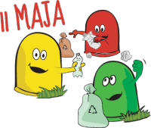
Dzień bez Śmiecenia 11 maja (poniedziałek)
Największą potrzebą tego święta jest uświadamianie ludzi o prawidłowym segregowaniu odpadów. Bo o tym, że nie wolno śmiecić, zostawiać butelek i opakowań w lesie czy parku nie trzeba chyba nikomu mówić. Segregowanie sprawia, że pozornie nieprzydatne rzeczy, które uchodzą za śmieci, mogą zamienić się w pełno wartościowe przedmioty: zabawki, drzwi, ubrania, meble. Segregowanie to ogromny zysk dla środowiska naturalnego.

Slide 2
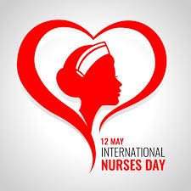
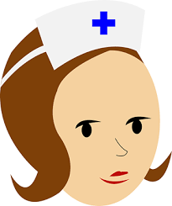
Międzynarodowy Dzień Pielęgniarek 12 maja (wtorek)
Kochane pielęgniarki - gdyby nie one, to pobyt w szpitalu byłby zupełnie nie do zniesienia.
W tym szczególnym dniu dziękujemy wszystkim pielęgniarkom i pielęgniarzom.
Szczególnie naszym Paniom Pielęgniarkom z Helenowa! One potrafią załagodzić każdą dolegliwość!

Slide 3
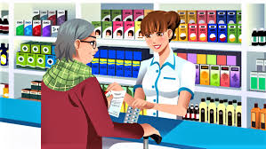
Dzień Farmaceuty 14 maja (czwartek)
Farmaceuta to zawód z tradycjami, do tego bardzo odpowiedzialny, wymagający ogromnej wiedzy. To od niego zależy, czy pacjent dostanie właściwy lek na swoje przypadłości zdrowotne.

Slide 4
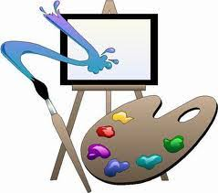
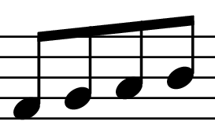
Święto Polskiej Muzyki i Plastyki 15 maja (piątek)
Święto Polskiej Muzyki i Plastyki ma na celu promowanie polskiej sztuki. Zachwycając się zagranicznymi piosenkami albo obrazami , nie można przy tym zapominać, że nasza kultura także jest wartościowa i ma wiele uroku.

Slide 5
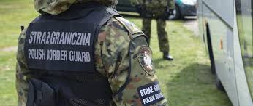
Dzień Straży Granicznej 16 maja (sobota)
Święto Straży Granicznej to święto, które upamiętnia powstanie tej formacji 16 maja 1991 roku. Taką decyzję podjął Sejm Rzeczypospolitej Polskiej 21 lipca 1995 roku. Dziś życzymy wszystkim ludziom, którzy chronią granice naszego państwa bezpiecznej i skutecznej służby.

Slide 6
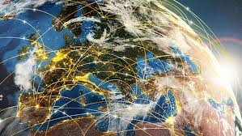
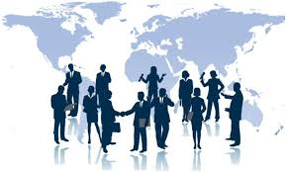
Międzynarodowy Dzień Telekomunikacji 17 maja (niedziela)
Święto to upamiętniało powstanie Międzynarodowego Związku Telekomunikacyjnego (17 maja 1865 roku). W 2006 roku przemianowano je na Światowy Dzień Telekomunikacji i Społeczeństwa Informacyjnego.

